Slide 1


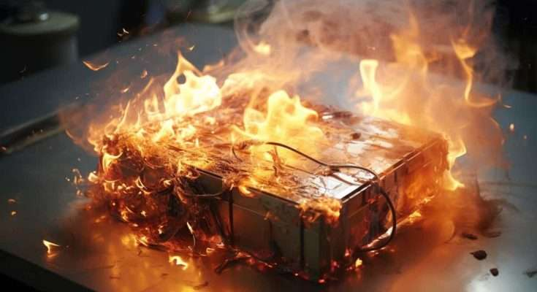


FONDAZIONE DEI GEOMETRI
E DEI GEOMETRI LAUREATI
DELLA PROVINCIA DI FIRENZE
CONSULTA
INTERPROFESSIONALE
Durata
2 ore
½ ora di Pausa
27 Febbraio
2026
Orario
14:30
17:00
Seminario
Batterie agli Ioni di Litio
Prevenzione e Sicurezza
Per l’iscrizione al seminario ai fini del riconoscimento dell’aggiornamento professionale previsto, dovrà essere inviata mail di richiesta di adesione alla segreteria della Fondazione dei Geometri di Firenze al seguente indirizzo di posta elettronica: fondazione@geometrifirenze.it
La registrazione dei partecipenti sarà a cura della segreteria della Fondazione Geometri con disponibilità di ingresso fino ad esaurimento posti.
Contenuti:
- Tecnologia agli ioni di litio
Analisi del contesto, dati e statistiche incidenti,,
Rischi connessi alla tecnologia Li-ion, Misure di
Prevenzione
- Applicazioni tecnologiche
Automotive, Battery Energy Storage System,
Utensileria e Stoccaggio
- Risposta normativa
Nota n. 21021 del 23/12/2024
Linee guida BESS, Circolare n. 2 del 05/11/2018
Bozza Nuova RTV 6
Seminario gratuito aperto a tutti gli ordini professionali
Seminario valido ai fini del riconoscimento delle ore di aggiornamento previste dall'art. 7 del D.M. 5 agosto 2011 e i per il rilascio dei Crediti Formativi Professionali
Sede del corso
Spedale degli Innocenti
Piazza della SS. Annunziata12 – 50121 Firenze
Docente
Ing. Marcello Gatto
Funzionario di Comando
Vigili del Fuoco di Firenze

